Slide 1
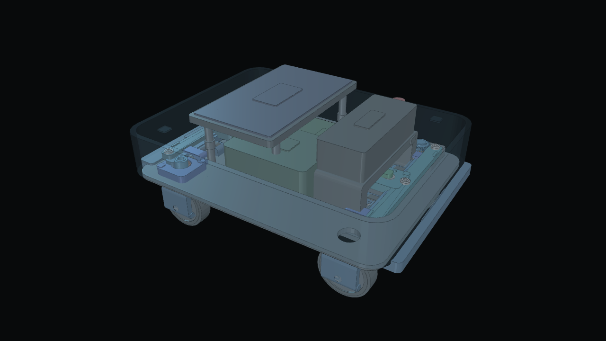
MECHANICAL DESIGN / R5
四轮同轴舵轮
太阳能小车
单电机 1:4 主减速
机械转向与原生装配验证
机械组面试考核
汇报人、专业班级：待补充
Notes:
建议主讲约 10—12 分钟。先说清本次项目选择太阳能小车题，核心是单电机动力传递和四轮转向结构。个人姓名、班级与实际分工由本人补齐。模型动画为几何装配顺序示意，不能替代实物测试。
资料依据：项目：solar-car-r5/docs/完整尺寸数据.json；原生装配：solidworks/检查记录/配合装配复核/装配验收.md
视觉：原创 Ark 风格技术排版，不使用官方游戏标识或角色素材。

Slide 2
SOLAR CAR R5
01 / TASK
考核要求与当前完成情况
考核关注点 | 本方案的对应内容 | 当前证据
单电机 1:4 齿轮传动 | 18 齿驱动 72 齿 | 几何参数＋齿轮比例配合
可行的安装与支承 | 电机座、轴承座、端面定位 | 原生装配与基本转动测试
太阳能与电控布置 | 电池板、电容、充电语音板、RFID | 已建模，电气实测待补
加工方法与装配简便 | 分模块安装、修订零件另存 | 工艺说明＋装配动画
淘宝采购截图 | 规格、店铺、尺寸、价格证据 | 采购页已预留，待本人补图
02
机械组面试考核
Notes:
考核原文没有整车最大尺寸限制。不要把项目自设的 250×200 mm 目标说成硬性条款。超级电容模组尺寸限制为 70×70×60 mm。采购截图目前未收到，不能把普通商品示意图当作已选型购买证据。
资料依据：三期考核 (1).docx：考核总要求、题目二；开会记录.txt：单电机、安装合理性及采购截图要求
视觉：原创 Ark 风格技术排版，不使用官方游戏标识或角色素材。

Slide 3
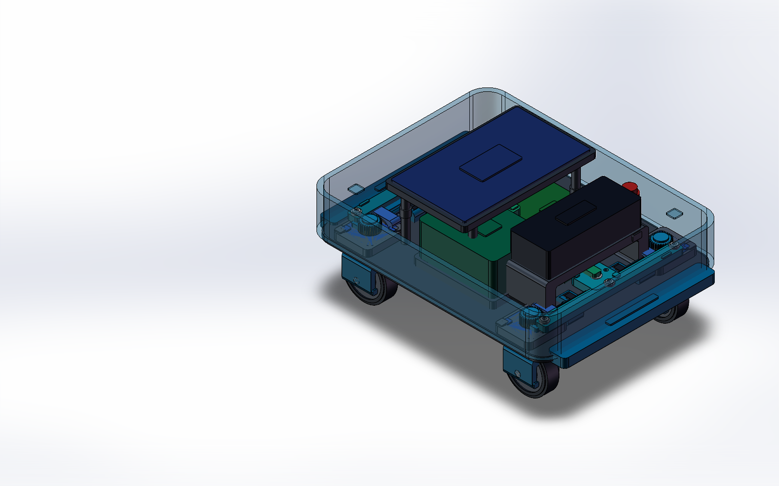
SOLAR CAR R5
02 / OVERVIEW
整车外观与空间布局
单电机驱动
四轮转向机构
106 种零件
267 个装配实例
图：已保存的 SolidWorks 总装
03
机械组面试考核
Notes:
这页用原生 SolidWorks 实际预览图介绍外观。上层布置能源与检测模块，下层布置传动和转向件。透明外壳用于看清内部，不能等同于已经确定最终透明材料或表面工艺。
资料依据：项目：solar-car-r5/docs/完整尺寸数据.json；原生装配：solidworks/检查记录/配合装配复核/装配验收.md
视觉：原创 Ark 风格技术排版，不使用官方游戏标识或角色素材。

Slide 4
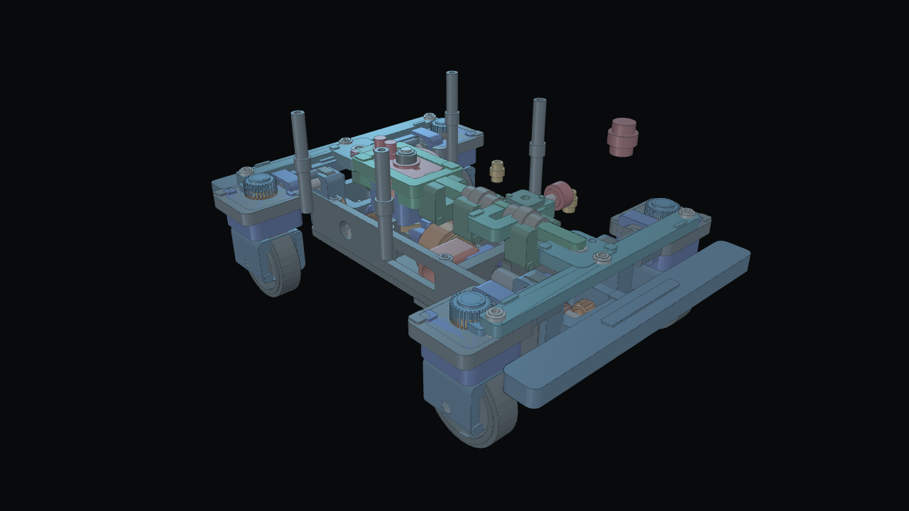
SOLAR CAR R5
02 / ARCHITECTURE
底部传动与上层模块分区
01
中置传动通道
主减速、纵向传动与桥间分动
02
四角舵轮
主销转向与轮毂驱动分开表达
03
顶部能源层
电池板、电容、控制板与电能检测
04
机械组面试考核
Notes:
此图来自项目零件几何的去顶板视图，便于说明结构分区。讲解顺序从动力输入到四角输出。上层和下层分区有利于检修，但传动链长、支承点多，会增加公差与装配成本。
资料依据：项目：solar-car-r5/docs/完整尺寸数据.json；原生装配：solidworks/检查记录/配合装配复核/装配验收.md
视觉：原创 Ark 风格技术排版，不使用官方游戏标识或角色素材。

Slide 5
SOLAR CAR R5
03 / CONCEPT
单电机方案的选择
方案 | 优势 | 本项目中的取舍
单电机＋三轮底盘 | 链路短、制造与调试负担较低 | 可满足基础题意，是重要对照方案
双电机＋麦克纳姆轮 | 可按轮速组合实现平移与转向 | 考核要求讲清麦轮原理，本方案未采用
单电机＋四轮同轴舵轮 | 可展示较完整的机械传动与转向理解 | 结构复杂度更高，需单独验证效率与可靠性
本方案选择第三条路线，重点展示结构设计能力
05
机械组面试考核
Notes:
不要说四轮舵轮一定优于三轮方案。基础考核更看重可行性。这个方案主动承担了较高复杂度，答辩时应承认长传动链和高零件数的代价，并说明下一步会删减非必要功能。
资料依据：项目：solar-car-r5/docs/完整尺寸数据.json；原生装配：solidworks/检查记录/配合装配复核/装配验收.md
视觉：原创 Ark 风格技术排版，不使用官方游戏标识或角色素材。

Slide 6
SOLAR CAR R5
03 / POWER FLOW
动力传递路线
N20
电机
18∶72
主减速
中央
分动
前后桥
分流
四组
舵轮
转向支路
主轴
取力
1∶30
蜗轮蜗杆
凸轮与
推杆
前后桥
转向连杆
比例描述主减速级，不代表电机内部减速箱与所有支路的总传动比
06
机械组面试考核
Notes:
先沿上方传动路线讲解前进动力，再指出转向支路从主轴取力。N20 通常包含内部减速箱，但本项目没有完整采购规格，不能把 1:4 说成从电机转子到车轮的总减速比。
资料依据：项目：solar-car-r5/docs/完整尺寸数据.json；原生装配：solidworks/检查记录/配合装配复核/装配验收.md
视觉：原创 Ark 风格技术排版，不使用官方游戏标识或角色素材。

Slide 7
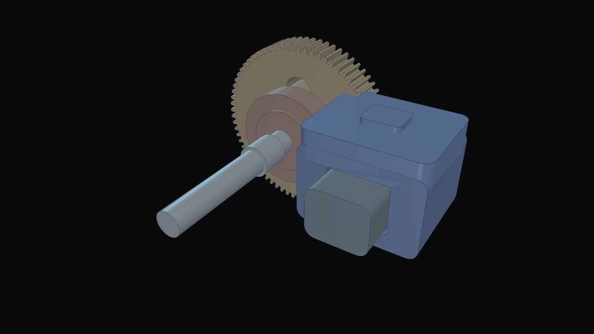
SOLAR CAR R5
03 / GEAR RATIO
18 齿与 72 齿主减速
i = z₂ / z₁ = 72 / 18 = 4
输出转速 n₂ = n₁ / 4
理想输出转矩 T₂ = 4T₁
考虑效率后 T₂ = 4ηT₁
m = 0.5 mm 时，理论中心距 a = 22.5 mm
07
机械组面试考核
Notes:
18 齿与 72 齿同模数 m=0.5 mm，节圆直径分别为 9 mm 和 36 mm，中心距为 22.5 mm。转矩计算仅为齿轮级关系，效率 η、工作转速、堵转电流与负载需要实测。不能把理想四倍增矩当作整车实测结果。
资料依据：项目：solar-car-r5/docs/完整尺寸数据.json；原生装配：solidworks/检查记录/配合装配复核/装配验收.md
视觉：原创 Ark 风格技术排版，不使用官方游戏标识或角色素材。

Slide 8
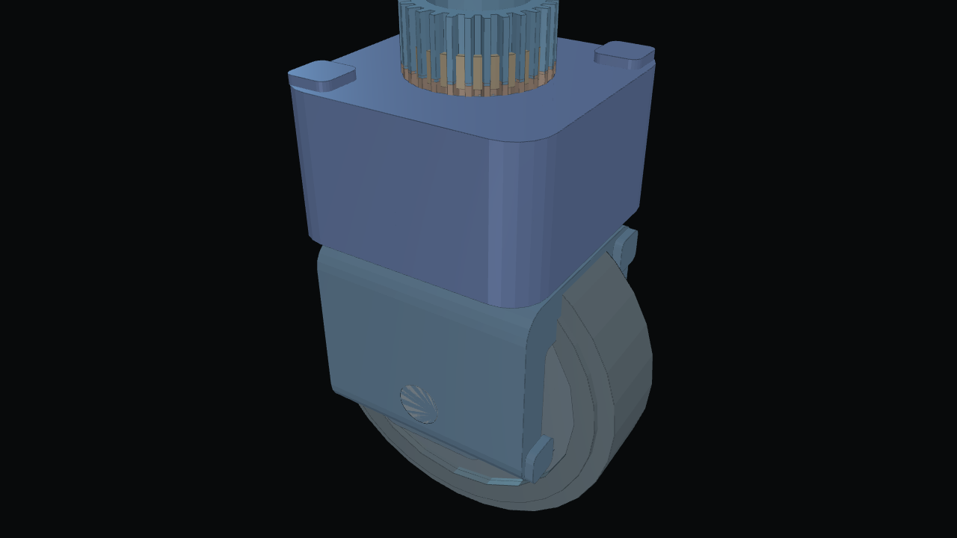
SOLAR CAR R5
04 / SWERVE
同轴舵轮的两个转动自由度
转向轴与驱动轴分离
空心主销套筒带动叉架转向
中心传力轴把驱动力送至轮边
轮毂绕横轴转动，保留独立自由度
08
机械组面试考核
Notes:
这页用局部模型讲清主销、中心传力轴和轮毂。主销的转动改变车轮朝向，横轴转动产生滚动。原生装配已经测试主销和轮毂各 5° 转动并恢复，但未完成整个齿轮链在全转向范围内的连续传动仿真。
资料依据：项目：solar-car-r5/docs/完整尺寸数据.json；原生装配：solidworks/检查记录/配合装配复核/装配验收.md
视觉：原创 Ark 风格技术排版，不使用官方游戏标识或角色素材。

Slide 9
SOLAR CAR R5
04 / MOTION
转向模式与实现边界
模式 | 理想轮向关系 | 必须进一步验证的条件
直行 | 四轮轮向一致，速度方向沿车身 | 轮径、平行度、驱动一致性
蟹行 | 前后桥同向偏转，理想 δF = δR | 轮向同步和侧向滑移情况
反相转向 | 前后桥反向偏转，示意 δF ≈ −δR | 内外轮转角差及共同瞬时转动中心
复合轨迹 | 凸轮给出前后桥不同转向输入 | 连杆传递、接触、行程与运动干涉
“具备转向结构”与“已实现理想纯滚动”需要分开表述
09
机械组面试考核
Notes:
四轮无侧滑需要车轮方向与同一瞬时转动中心相容。只令前后桥等幅反向不能自动保证内外轮都满足纯滚动。当前连杆方案的角度映射、转弯半径、侧滑量都未实测，不承诺零半径转向或 360° 无干涉。
资料依据：项目：solar-car-r5/docs/完整尺寸数据.json；原生装配：solidworks/检查记录/配合装配复核/装配验收.md
视觉：原创 Ark 风格技术排版，不使用官方游戏标识或角色素材。

Slide 10
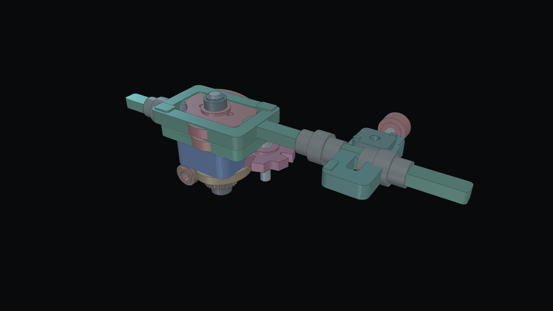
SOLAR CAR R5
04 / CAM LINKAGE
凸轮、推杆与前后桥转向
01
蜗轮蜗杆支路
1∶30 比例驱动凸轮轴
02
三层凸轮
C01 主航向，C02 相位差，C03 偏置
03
推杆与横拉杆
将位移传给前后桥转向机构
10
机械组面试考核
Notes:
沿蜗杆、蜗轮、凸轮轴、滚子、滑架和横拉杆讲。数据源宣称的零回差、0.01° 分辨率与最大压力角并未提供足够验收证据，本 PPT 不将它们作为已实现性能。附录给出五次多项式和后续校核项。
资料依据：项目：solar-car-r5/docs/完整尺寸数据.json；原生装配：solidworks/检查记录/配合装配复核/装配验收.md
视觉：原创 Ark 风格技术排版，不使用官方游戏标识或角色素材。

Slide 11
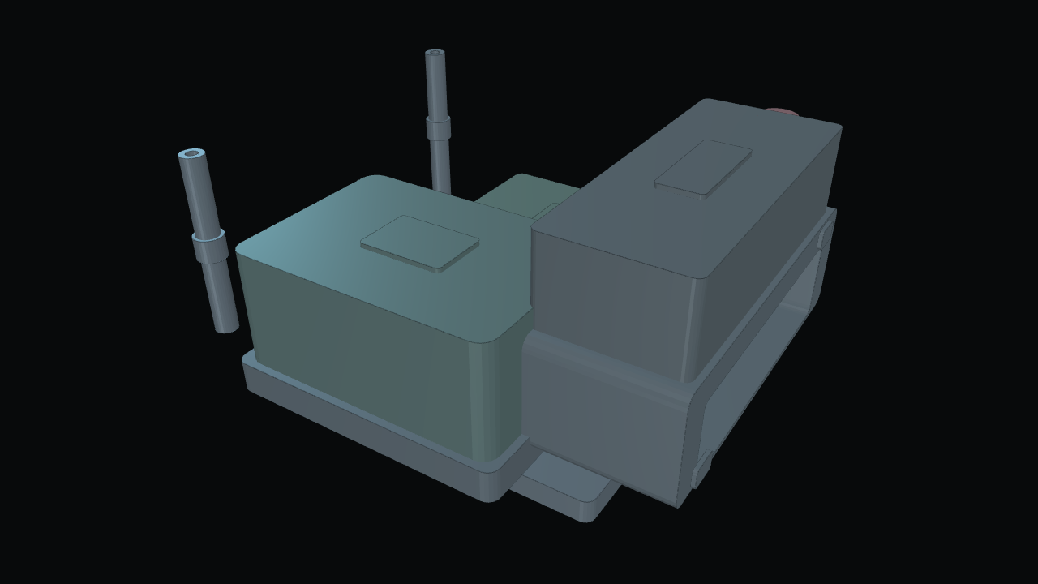
SOLAR CAR R5
05 / INTEGRATION
能源与电控模块的安装接口
模块 | 模型尺寸 / mm
太阳能板 | 66 × 113 × 3
超级电容 | 68 × 48 × 34
充电与语音控制板 | 64 × 44 × 5
RFID 读卡模块 | 40 × 40 × 3
超级电容小于 70 × 70 × 60 mm 限制；容量、电压及功率待选型
11
机械组面试考核
Notes:
考核要求太阳能板小于整车外形，超级电容尺寸不超过 70×70×60 mm。充电和语音在模型中采用集成控制板占位。RFID 底部非金属防护盒应便于读卡，真实距离仍需测试。不能说 PCB 已完成电路或太阳能供电已闭环。
资料依据：项目：solar-car-r5/docs/完整尺寸数据.json；原生装配：solidworks/检查记录/配合装配复核/装配验收.md
视觉：原创 Ark 风格技术排版，不使用官方游戏标识或角色素材。

Slide 12
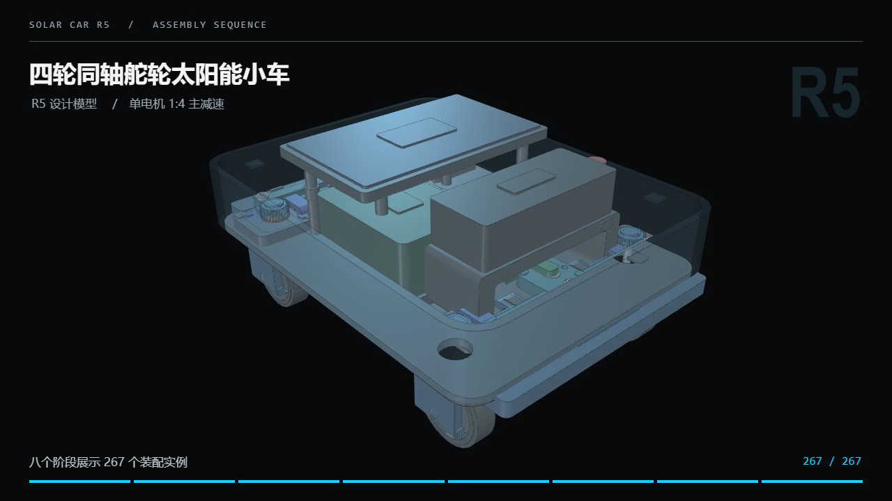
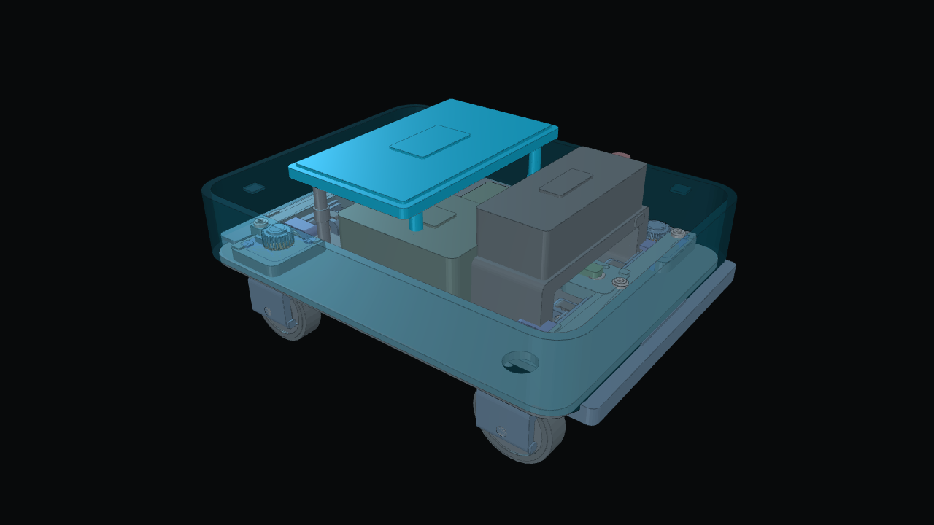
SOLAR CAR R5
06 / ASSEMBLY FILM
八阶段装配流程
播放装配动画
几何装配顺序示意，完整覆盖 267 个实例；附录可按阶段逐页讲解
12
机械组面试考核
Notes:
本页嵌入约 51 秒 H.264 MP4。进入放映后自动播放，可单击画面控制播放。动画采用项目的零件几何与修订说明进行八阶段装入展示，旨在说明顺序，不冒充 SolidWorks 全机构运动求解。若现场软件不播放嵌入视频，可独立打开同目录装配流程动画.mp4，或使用附录八页静态阶段。
资料依据：项目：solar-car-r5/docs/完整尺寸数据.json；原生装配：solidworks/检查记录/配合装配复核/装配验收.md
视觉：原创 Ark 风格技术排版，不使用官方游戏标识或角色素材。

Slide 13
SOLAR CAR R5
06 / VALIDATION
原生装配配合验证
267
1
718
全部装配实例
固定基准：主底板
健康原生配合
同心配合补齐轴向定位
转动件保留必要自由度
保存重开后配合无错误
主轴、转向主销、轮毂
各完成 5° 转动及原位恢复
13
机械组面试考核
Notes:
数据来自最终验收记录与 final-verification.json、reopen-audit.json。267 是当前装配实例数，718 是实际原生配合数。固定件只有主底板，其他组件依靠配合连接。验证不等同于整机制造、完整运动学或干涉消除。
资料依据：项目：solar-car-r5/docs/完整尺寸数据.json；原生装配：solidworks/检查记录/配合装配复核/装配验收.md
视觉：原创 Ark 风格技术排版，不使用官方游戏标识或角色素材。

Slide 14
SOLAR CAR R5
07 / MANUFACTURING
加工方法与装配可达性
零件组 | 拟用工艺 | 装配与加工检查
底板、侧板、支架 | 铝合金 CNC 铣削 | 基准统一、孔同轴、刀具可达
轴、销、套筒 | 车削＋钻孔 / 铰孔 | 轴肩定位、轴承配合及防松
齿轮与蜗轮蜗杆 | 外购匹配规格或专用加工 | 齿形、模数、轴孔与齿宽一致
凸轮及连杆 | 轮廓铣削、板件加工 | 轮廓精度、压力角、滚子接触
外壳与保护盒 | 样机可先 3D 打印 | 检修拆装、读卡区域、线束空间
14
机械组面试考核
Notes:
所有工艺为设计建议，尚未取得加工报价或实物。不要把离散齿轮轮廓直接当作合格制造齿形。轴承配合、齿轮精度、间隙、表面粗糙度等需要按实际负载和供应商图纸补齐。
资料依据：项目：solar-car-r5/docs/完整尺寸数据.json；原生装配：solidworks/检查记录/配合装配复核/装配验收.md
视觉：原创 Ark 风格技术排版，不使用官方游戏标识或角色素材。

Slide 15
SOLAR CAR R5
07 / PROCUREMENT
采购依据与标准件核对
01
从模型规格建立搜索条件
电压、外形、轴径、孔径、模数和齿数必须一一对应
02
截图必须保留可核对信息
店铺、规格选项、尺寸图、价格与检索日期
03
采购证据页已按类别预留
N20、电源模块、轴承、齿轮与紧固件分别归档
04
价格与总成本暂不下结论
配套表已留单价输入，输入后才计算金额
15
机械组面试考核
Notes:
考核明确要求淘宝搜索截图。当前缺少本人选型截图、店铺与成交规格，公开检索也不能替代本人确认，所以不编造截图、成交价或采购完成状态。附录 36—38 页给出逐项补图位置与参数，配套表列出全部 106 种零件。
资料依据：项目：solar-car-r5/docs/完整尺寸数据.json；原生装配：solidworks/检查记录/配合装配复核/装配验收.md
视觉：原创 Ark 风格技术排版，不使用官方游戏标识或角色素材。

Slide 16
SOLAR CAR R5
08 / TRADE-OFFS
结构亮点与相应代价
结构亮点 | 实际价值 | 代价 / 风险
同轴主销与中心传力轴 | 转向与驱动的安装关系清楚 | 多级啮合、同轴度与装配间隙要求高
单电机多支路传动 | 能展示完整动力分配路线 | 损耗与同步误差累积，未证明节能
分层、分模块安装 | 能源与传动模块可分别检修 | 接口多、零件数高，不宜称装配最简
凸轮给定转向输入 | 提供可解释的机械位移规律 | 轮廓、连杆、接触与轨迹尚需联调
创新点以可解释的结构变化为依据，避免“首次”“零误差”等表述
16
机械组面试考核
Notes:
建议本人结合实际设计过程重写贡献表达，讲清哪些结构由自己推导、修改和验证。不能借助 AI 把尚未完成的功能包装成创新成果，也不能宣称来源于网上成熟模型的功能已经实现。
资料依据：项目：solar-car-r5/docs/完整尺寸数据.json；原生装配：solidworks/检查记录/配合装配复核/装配验收.md
视觉：原创 Ark 风格技术排版，不使用官方游戏标识或角色素材。

Slide 17
SOLAR CAR R5
08 / EVIDENCE
验证结果与后续验证计划
项目 | 当前结论 | 下一步证据
原生装配、固定数与配合健康 | 已完成 | 保存重开审计已记录
三个基本转动自由度 | 已验证 5° 转动及复位 | 扩大角度并检查全行程干涉
完整四轮转向与联动 | 尚未验收 | 共同转动中心、内外轮差与侧滑测试
太阳能供电、起停与运行稳定 | 仅完成接口建模 | 实测功率、电流、充电及路测
加工与采购可实现性 | 工艺方案及清单已梳理 | 供应商图纸、截图、报价与试制
17
机械组面试考核
Notes:
这一页是事实边界。配合健康无错误不意味着无干涉。数据源中的零回差、自锁可靠、低能耗、转向精度等说法没有对应实测，答辩时应主动把它们列为验证目标。
资料依据：项目：solar-car-r5/docs/完整尺寸数据.json；原生装配：solidworks/检查记录/配合装配复核/装配验收.md
视觉：原创 Ark 风格技术排版，不使用官方游戏标识或角色素材。

Slide 18
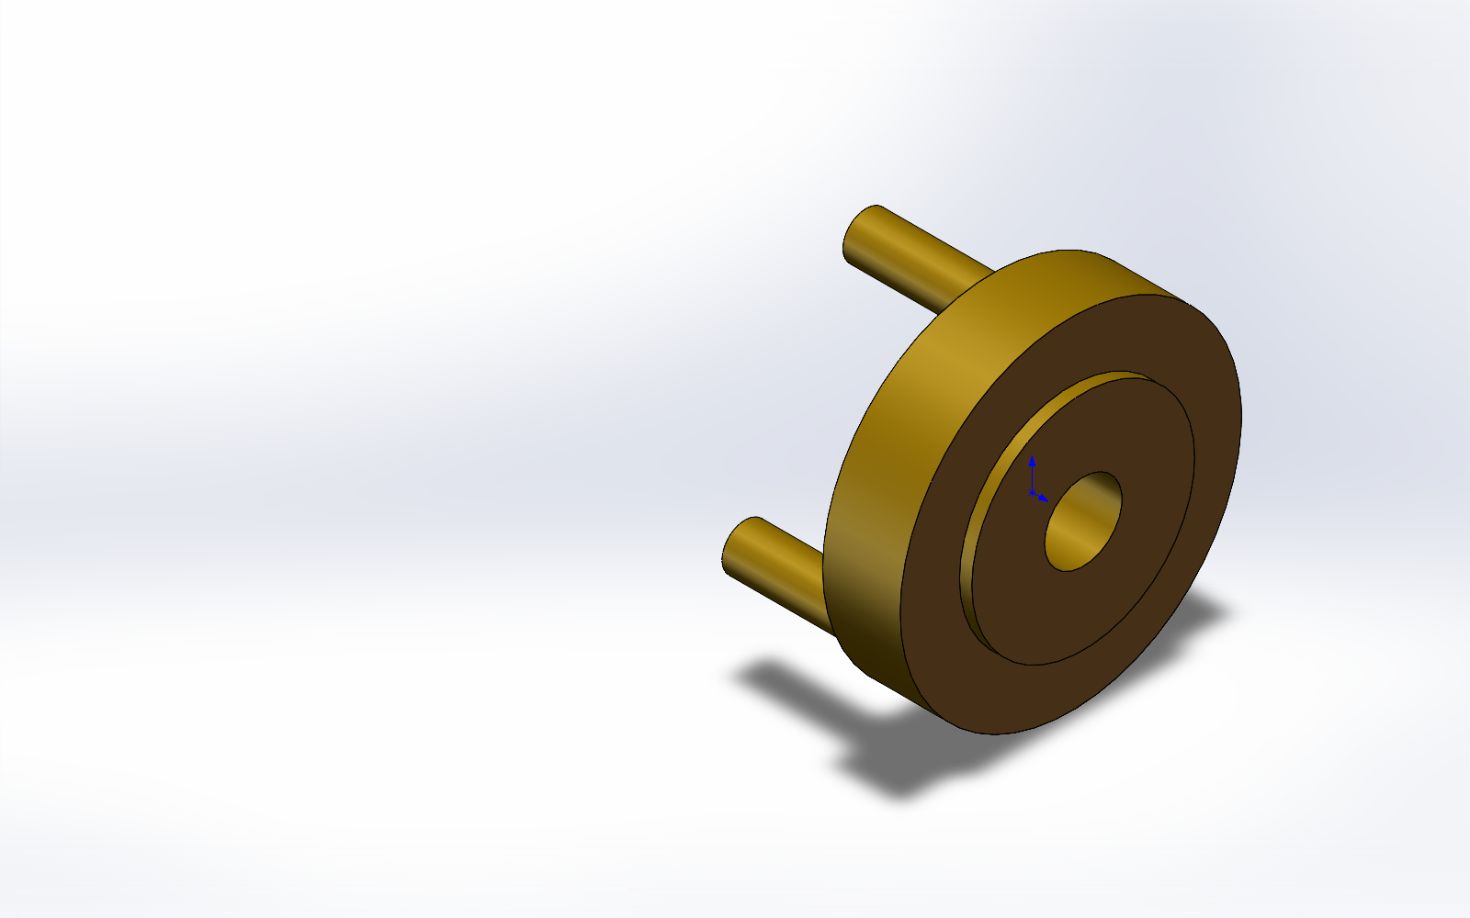
SOLAR CAR R5
08 / ITERATION
本轮发现与修订
01
行星轮中心半径纠正
按尺寸说明采用 9 mm，120° 均布
02
行星架补建三根销轴
直径 3 mm，与行星轮轴孔配合
03
前后分动箱补建支承孔
直径 5 mm 输出孔，零件另存
04
复用件安装方向纠正
锥齿轮与锁紧环按实际轴线装配
18
机械组面试考核
Notes:
这一页展示真实发现和修复过程。原网页行星轮位置约 7.5 mm，但文字及齿轮参数对应 9 mm；行星架描述有销轴，实体未建。用户明确同意按 9 mm 修正并另存。修订件保留原零件不覆盖。新增草图保存重开后完全定义且 Fix 关系数为 0。
资料依据：项目：solar-car-r5/docs/完整尺寸数据.json；原生装配：solidworks/检查记录/配合装配复核/装配验收.md
视觉：原创 Ark 风格技术排版，不使用官方游戏标识或角色素材。

Slide 19
SOLAR CAR R5
09 / RESULT
完成结果与个人贡献说明
01
当前可交付内容
原生总装、零件修订、装配演示与完整答辩材料
02
能够拿出证据的结果
267 实例、单一固定基准、718 健康配合与三处转动测试
03
个人贡献由本人确认
请补充自己负责的方案推导、建模、装配与复核内容
04
尚需完成的工作
全机构联调、实物验证、采购截图与加工图纸
19
机械组面试考核
Notes:
本页的个人贡献须本人按实际过程补充，不能默认所有模型或验证均为本人独立手工完成。可以说明使用了什么辅助工具，以及自己如何检查设计选择和发现问题。建议挑一个真实问题作为答辩重点。
资料依据：项目：solar-car-r5/docs/完整尺寸数据.json；原生装配：solidworks/检查记录/配合装配复核/装配验收.md
视觉：原创 Ark 风格技术排版，不使用官方游戏标识或角色素材。

Slide 20
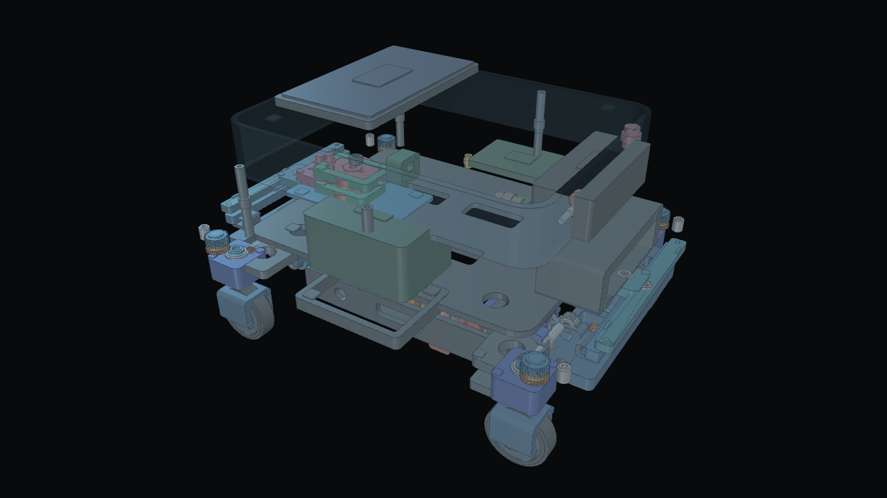
结构、约束与验证
单电机 1:4 主减速
四轮同轴舵轮
可追溯的原生装配
请各位老师指正
附录：装配阶段、计算依据、采购证据与答辩问答
Notes:
主讲到此结束，附录按现场问题跳转。若时间有限，优先讲主减速、同轴舵轮与一次具体修订，而不是逐一罗列所有零件。
资料依据：项目：solar-car-r5/docs/完整尺寸数据.json；原生装配：solidworks/检查记录/配合装配复核/装配验收.md
视觉：原创 Ark 风格技术排版，不使用官方游戏标识或角色素材。

Slide 21
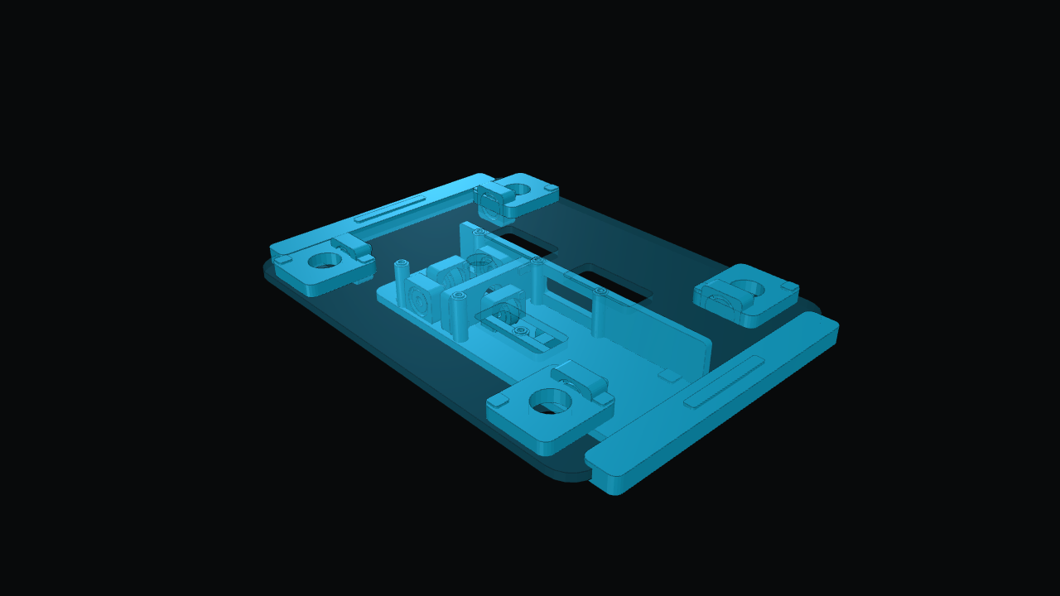
SOLAR CAR R5
A / ASSEMBLY 01
底盘基准与轴承支承
01
主底板作为唯一固定基准
副底板、侧板和支承件用定位配合连接
先检查基准面，再检查轴承孔轴线
21
机械组面试考核
Notes:
装配阶段 1。主底板作为唯一固定基准。副底板、侧板和支承件用定位配合连接。先检查基准面，再检查轴承孔轴线。此页使用项目零件几何分步示意，可在视频无法播放时作为讲解备用。实际约束验证以原生总装验收记录为准。
资料依据：项目：solar-car-r5/docs/完整尺寸数据.json；原生装配：solidworks/检查记录/配合装配复核/装配验收.md
视觉：原创 Ark 风格技术排版，不使用官方游戏标识或角色素材。

Slide 22
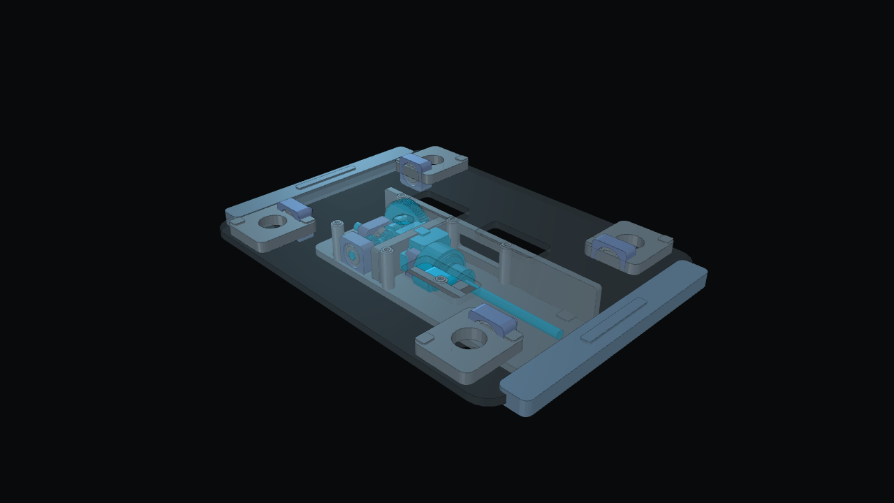
SOLAR CAR R5
A / ASSEMBLY 02
电机与主减速装配
02
电机通过固定座及抱箍安装
先同心定位轴和齿轮，再补齐端面位置
主减速建立 18∶72 齿轮比例
22
机械组面试考核
Notes:
装配阶段 2。电机通过固定座及抱箍安装。先同心定位轴和齿轮，再补齐端面位置。主减速建立 18∶72 齿轮比例。此页使用项目零件几何分步示意，可在视频无法播放时作为讲解备用。实际约束验证以原生总装验收记录为准。
资料依据：项目：solar-car-r5/docs/完整尺寸数据.json；原生装配：solidworks/检查记录/配合装配复核/装配验收.md
视觉：原创 Ark 风格技术排版，不使用官方游戏标识或角色素材。

Slide 23
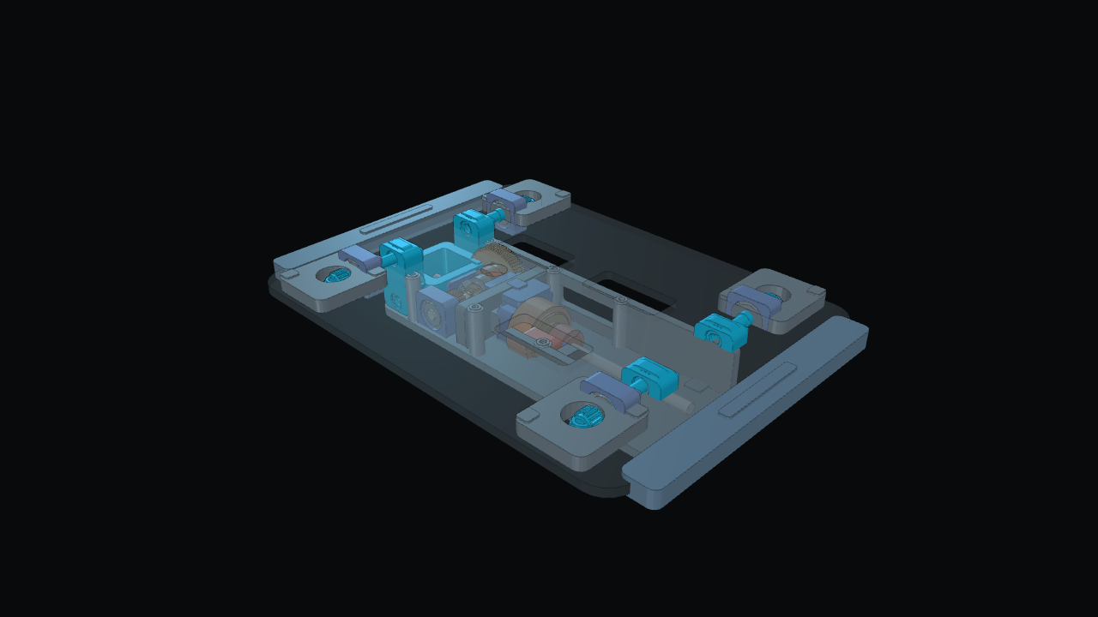
SOLAR CAR R5
A / ASSEMBLY 03
前后桥分动与同步带
03
沿纵轴安装前后分动箱
带轮与半轴分别定位，轴向约束不得遗漏
修订输出孔后接入两颗输出锥齿轮
23
机械组面试考核
Notes:
装配阶段 3。沿纵轴安装前后分动箱。带轮与半轴分别定位，轴向约束不得遗漏。修订输出孔后接入两颗输出锥齿轮。此页使用项目零件几何分步示意，可在视频无法播放时作为讲解备用。实际约束验证以原生总装验收记录为准。
资料依据：项目：solar-car-r5/docs/完整尺寸数据.json；原生装配：solidworks/检查记录/配合装配复核/装配验收.md
视觉：原创 Ark 风格技术排版，不使用官方游戏标识或角色素材。

Slide 24
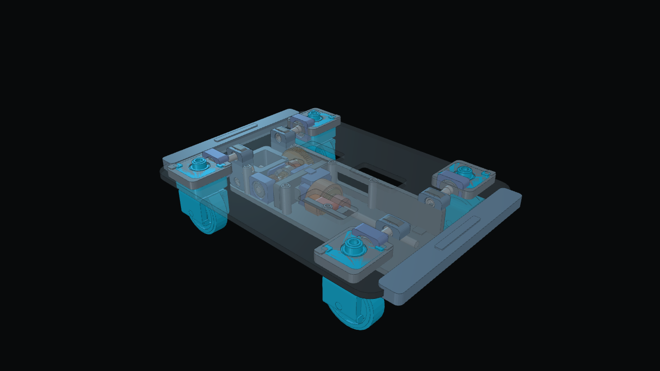
SOLAR CAR R5
A / ASSEMBLY 04
四组舵轮模组装配
04
安装主销套筒、叉架及中心传力轴
转向主销与轮毂各保留一个基本转动
轮胎、轮边件随对应轮毂安装
24
机械组面试考核
Notes:
装配阶段 4。安装主销套筒、叉架及中心传力轴。转向主销与轮毂各保留一个基本转动。轮胎、轮边件随对应轮毂安装。此页使用项目零件几何分步示意，可在视频无法播放时作为讲解备用。实际约束验证以原生总装验收记录为准。
资料依据：项目：solar-car-r5/docs/完整尺寸数据.json；原生装配：solidworks/检查记录/配合装配复核/装配验收.md
视觉：原创 Ark 风格技术排版，不使用官方游戏标识或角色素材。

Slide 25
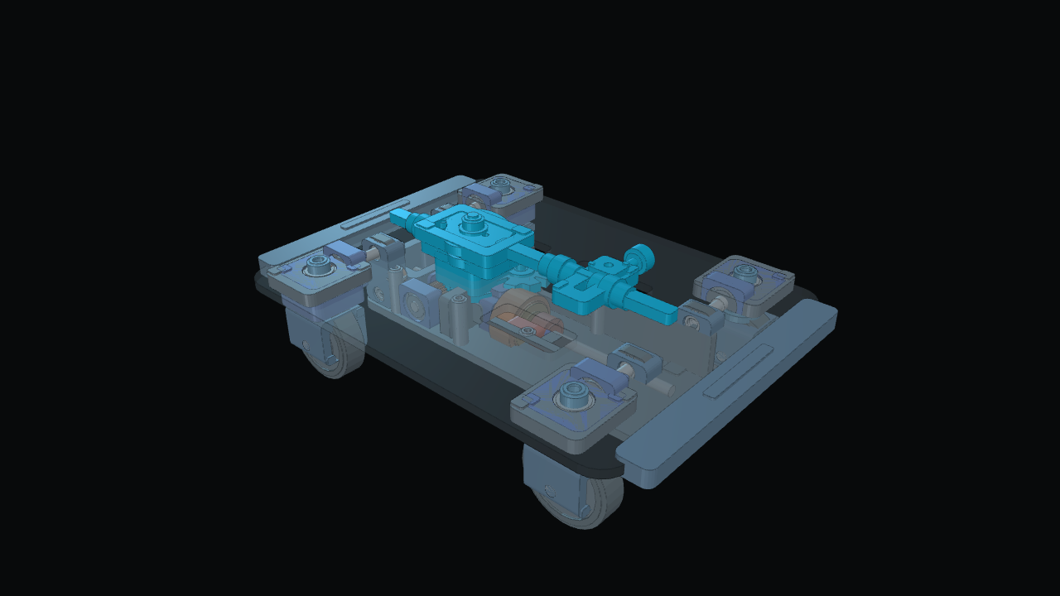
SOLAR CAR R5
A / ASSEMBLY 05
凸轮轴与推杆安装
05
先装蜗轮蜗杆与凸轮轴
按层次安装凸轮，再接入滚子和滑架
后续仍需校核接触、行程和压力角
25
机械组面试考核
Notes:
装配阶段 5。先装蜗轮蜗杆与凸轮轴。按层次安装凸轮，再接入滚子和滑架。后续仍需校核接触、行程和压力角。此页使用项目零件几何分步示意，可在视频无法播放时作为讲解备用。实际约束验证以原生总装验收记录为准。
资料依据：项目：solar-car-r5/docs/完整尺寸数据.json；原生装配：solidworks/检查记录/配合装配复核/装配验收.md
视觉：原创 Ark 风格技术排版，不使用官方游戏标识或角色素材。

Slide 26
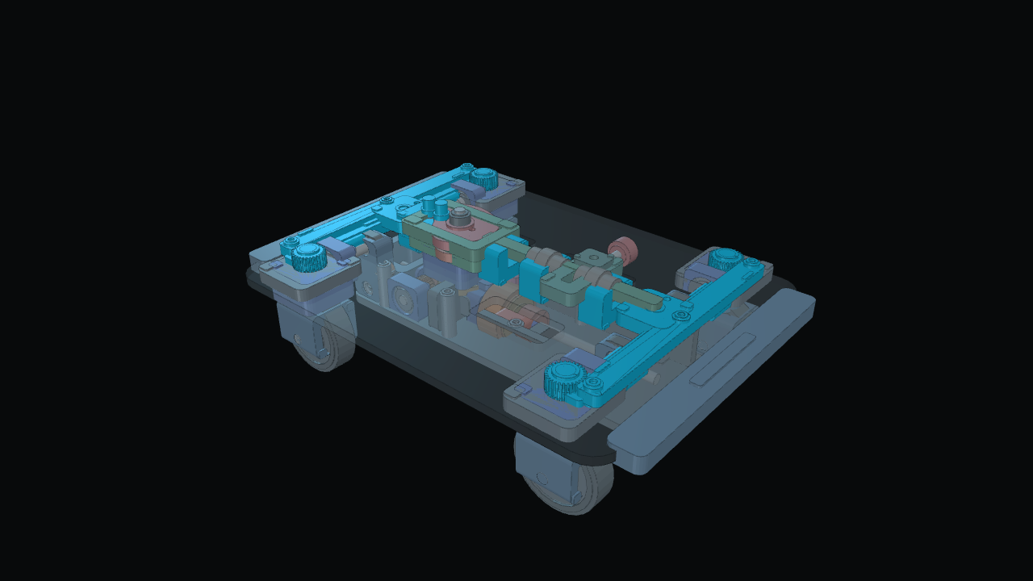
SOLAR CAR R5
A / ASSEMBLY 06
转向连杆与切换结构
06
前后桥推杆分别约束导向
转向摇臂、横拉杆及切换件分组安装
连杆真实角度映射仍需整机验证
26
机械组面试考核
Notes:
装配阶段 6。前后桥推杆分别约束导向。转向摇臂、横拉杆及切换件分组安装。连杆真实角度映射仍需整机验证。此页使用项目零件几何分步示意，可在视频无法播放时作为讲解备用。实际约束验证以原生总装验收记录为准。
资料依据：项目：solar-car-r5/docs/完整尺寸数据.json；原生装配：solidworks/检查记录/配合装配复核/装配验收.md
视觉：原创 Ark 风格技术排版，不使用官方游戏标识或角色素材。

Slide 27
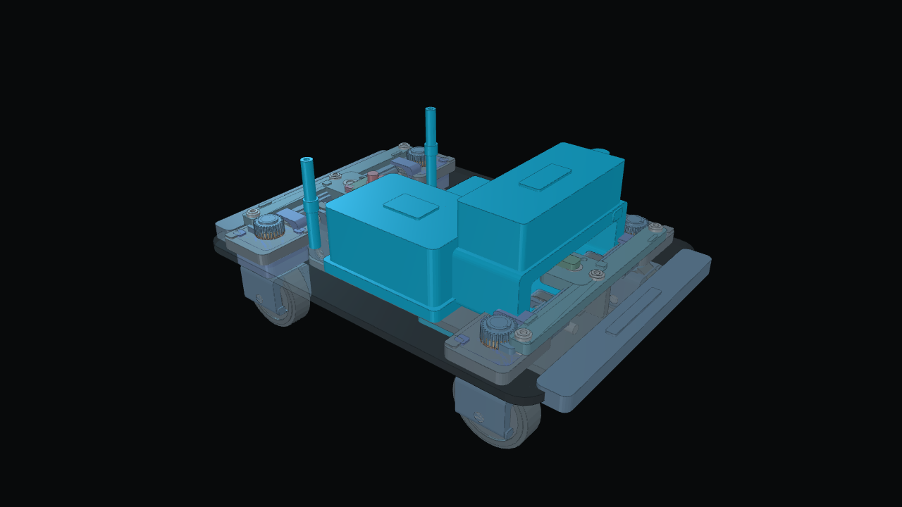
SOLAR CAR R5
A / ASSEMBLY 07
能源与电控模块安装
07
底部先安装 RFID 与非金属防护盒
电容、控制板和检测模块分别支承
最后安装太阳能板，检查线束及检修空间
27
机械组面试考核
Notes:
装配阶段 7。底部先安装 RFID 与非金属防护盒。电容、控制板和检测模块分别支承。最后安装太阳能板，检查线束及检修空间。此页使用项目零件几何分步示意，可在视频无法播放时作为讲解备用。实际约束验证以原生总装验收记录为准。
资料依据：项目：solar-car-r5/docs/完整尺寸数据.json；原生装配：solidworks/检查记录/配合装配复核/装配验收.md
视觉：原创 Ark 风格技术排版，不使用官方游戏标识或角色素材。

Slide 28
SOLAR CAR R5
A / ASSEMBLY 08
防护件复装与总装检查
08
装回防尘盖和外壳
核对 1 个固定件与 718 个健康配合
保存重开，再做基本转动和复位测试
28
机械组面试考核
Notes:
装配阶段 8。装回防尘盖和外壳。核对 1 个固定件与 718 个健康配合。保存重开，再做基本转动和复位测试。此页使用项目零件几何分步示意，可在视频无法播放时作为讲解备用。实际约束验证以原生总装验收记录为准。
资料依据：项目：solar-car-r5/docs/完整尺寸数据.json；原生装配：solidworks/检查记录/配合装配复核/装配验收.md
视觉：原创 Ark 风格技术排版，不使用官方游戏标识或角色素材。

Slide 29
SOLAR CAR R5
B / REQUIREMENTS
考核条款对照表
条款 | 证据 / 设计对应 | 状态
太阳能供电、无无线动作控制 | 太阳能板与控制接口已建模 | 硬件与程序待验证
超级电容尺寸限制 | 68×48×34 < 70×70×60 mm | 几何符合
太阳能板小于整车 | 66×113 mm 板，置于上层 | 几何符合，性能待测
起停、转向、平稳运行 | 驱动与转向结构已建模 | 完整路测未完成
加工工艺与采购截图 | 已列出工艺和规格清单 | 采购截图待补
模型可动、安装合理 | 原生配合及三处 5° 转动测试 | 局部通过，整机仍待联调
29
机械组面试考核
Notes:
依据原考核文件和会议记录。不要把项目展示功能当成考核额外硬要求，也不要遗漏无无线通讯动作控制、RFID 不外露以及语音播报接口。
资料依据：项目：solar-car-r5/docs/完整尺寸数据.json；原生装配：solidworks/检查记录/配合装配复核/装配验收.md
视觉：原创 Ark 风格技术排版，不使用官方游戏标识或角色素材。

Slide 30
SOLAR CAR R5
B / DATA CONSISTENCY
尺寸版本与数量口径
数据 | 数值 | 使用口径
项目元数据包络 | 216 × 164 × 106 mm | 设计声明，未当成实测尺寸
网页网格整体包围盒 | 222 × 162 × 101.7 mm | 按零件网格与放置坐标计算
原始规格表数量合计 | 287 件 | 含 B01、B04、F01 数量差异
当前总装数量 | 267 个实例 | 本 PPT、动画与采购清单的主口径
设计类型数 | 106 种 | 修订件替换原类型，不重复计数
30
机械组面试考核
Notes:
网格包围盒由 mesh bbox 加各实例位置求得，尚未加入本轮全部方向修正，也不是原生装配精确包络，因此清楚标注计算口径。原规格数量比实例数多 20：B01 多 8、B04 多 4、F01 多 8。不能未经确认将差额称为备件。
资料依据：项目：solar-car-r5/docs/完整尺寸数据.json；原生装配：solidworks/检查记录/配合装配复核/装配验收.md
视觉：原创 Ark 风格技术排版，不使用官方游戏标识或角色素材。

Slide 31
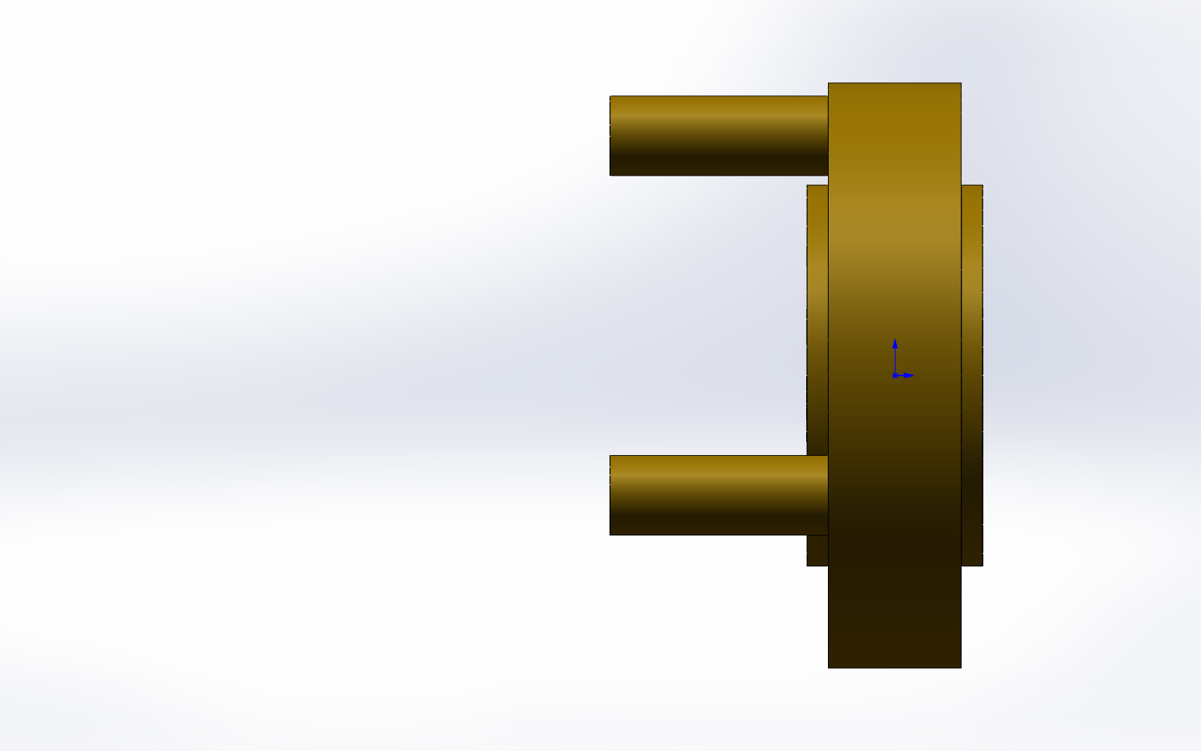
SOLAR CAR R5
B / PLANETARY
行星机构的尺寸关系
zₛ = 24 zₚ = 12 zᵣ = 48
zᵣ = zₛ + 2zₚ
aₛₚ = m(zₛ + zₚ)/2 = 9 mm
三颗行星轮以 120° 均布
销轴直径 3 mm
中心半径按 9 mm 修正
31
机械组面试考核
Notes:
上述齿数、模数 m=0.5 mm 与销轴直径来自项目尺寸说明和 G15 的 1.5 mm 轴孔半径。9 mm 比原放置半径 7.5 mm 更符合齿轮中心距。尚未完成齿侧间隙、齿相位、行星架与齿圈接触和差速运动约束的完整验收。不要把此页当作生产级行星机构证明。
资料依据：项目：solar-car-r5/docs/完整尺寸数据.json；原生装配：solidworks/检查记录/配合装配复核/装配验收.md
视觉：原创 Ark 风格技术排版，不使用官方游戏标识或角色素材。

Slide 32
SOLAR CAR R5
B / CAM PROFILE
五次多项式位移规律
s(u) / h = 10u³ − 15u⁴ + 6u⁵
u = θ / β
0 ≤ u ≤ 1
起止速度与加速度为零
仍需校核压力角、曲率
与滚子接触及弹簧力
32
机械组面试考核
Notes:
此图为理论归一化曲线，不是实测数据，也不是当前整圈凸轮的完整轮廓图。速度为 (h/β)(30u²−60u³+30u⁴)，加速度为 (h/β²)(60u−180u²+120u³)。实际凸轮还需升程段、停歇段、回程段、滚子半径与曲率校核。
资料依据：项目：solar-car-r5/docs/完整尺寸数据.json；原生装配：solidworks/检查记录/配合装配复核/装配验收.md
视觉：原创 Ark 风格技术排版，不使用官方游戏标识或角色素材。

Slide 33
SOLAR CAR R5
B / STEERING
四轮转向的几何相容条件
检查项 | 判断方法
同一瞬时转动中心 | 各轮滚动方向应与同一圆周切线相容
内外轮转角差 | 按轮距与轴距分别求角度，不能默认左右同角
轮速与路径半径 | 内外轮路径不同，需要验证轮速分配或允许的滑移
机械角度映射 | 测量凸轮位移、推杆位移和四轮实际转角
全行程净空 | 在转向极限检查轮胎、底板、半轴及线束
33
机械组面试考核
Notes:
理想平面无侧滑关系可写为 tanδ_i = v_yi/v_xi，轮心速度由平移速度与角速度合成。这个关系仅用于推导检查，不代表当前前后桥平行四边形连杆已经满足 Ackermann 或全向运动要求。
资料依据：项目：solar-car-r5/docs/完整尺寸数据.json；原生装配：solidworks/检查记录/配合装配复核/装配验收.md
视觉：原创 Ark 风格技术排版，不使用官方游戏标识或角色素材。

Slide 34
SOLAR CAR R5
B / POWER BUDGET
能源与驱动的计算入口
P = U I
Ecap = ½ C(Vmax² − Vmin²)
需要输入的实测值 | 用于判断
电池板工作电压 / 电流、充电效率 | 可用输入功率与充电时间
电容容量、等效内阻及工作电压范围 | 可用储能、峰值压降及安全裕量
负载电流、轮端转速与运行阻力 | 起步能力、续航和实际总效率
34
机械组面试考核
Notes:
目前没有完整电池板功率、电容容量、ESR、电机减速比和负载电流，不给出虚构续航、速度或爬坡数值。配套表可以记录后续实测输入。对于超级电容充放电及电气安全，应按实际器件资料另行设计保护。
资料依据：项目：solar-car-r5/docs/完整尺寸数据.json；原生装配：solidworks/检查记录/配合装配复核/装配验收.md
视觉：原创 Ark 风格技术排版，不使用官方游戏标识或角色素材。

Slide 35
SOLAR CAR R5
B / PROCESS
关键零件的制造与检验
对象 | 制造 / 获取方式 | 关键检验
P01 / P02 / P04 / P05 | 铝板 CNC 加工 | 平面基准、安装孔、装配平行度
P14 / P15 / P22 / P28 | 轴类车削及精加工 | 轴径、同轴度、轴肩长度
P60 修订行星架 | 本体加工＋三销轴成形 / 装配 | 9 mm 中心半径、120°、销轴根部结构
P19 / P20 修订分动箱 | 铣削箱体＋输出孔加工 | 输出孔直径与两侧同轴度
C01 / C02 / C03 | 按轮廓加工，样件后修正 | 曲率、接触、全行程与弹簧预压
P55 / P54 | 打印样机或外壳加工 | 快拆、RFID 遮挡和维护空间
35
机械组面试考核
Notes:
销轴与行星架如何连接、固定或一体加工，必须在零件图中确定。本轮在模型中补建相连圆柱特征用于装配表达，不等于已经选择最优可制造方案。
资料依据：项目：solar-car-r5/docs/完整尺寸数据.json；原生装配：solidworks/检查记录/配合装配复核/装配验收.md
视觉：原创 Ark 风格技术排版，不使用官方游戏标识或角色素材。

Slide 36
SOLAR CAR R5
C / PROCUREMENT
采购证据：动力与传动标准件
N20 电机
待补淘宝采购截图
6 V，机身 12×10×26 mm 级；核对轴径、轴长与转速
18 / 72 齿齿轮
待补淘宝采购截图
m=0.5，核对齿宽、轴孔与安装中心距
625ZZ / 6700ZZ 轴承
待补淘宝采购截图
逐型号核对内径、外径、厚度及防尘形式
36
机械组面试考核
Notes:
这些位置明确是待补真实截图，不是商品广告或虚构采购证明。请保留淘宝店铺与商品标题、所选规格、尺寸图、价格及日期，确认与本页模型接口一致。可将对应截图替换占位区域并补齐采购表。
资料依据：项目：solar-car-r5/docs/完整尺寸数据.json；原生装配：solidworks/检查记录/配合装配复核/装配验收.md
视觉：原创 Ark 风格技术排版，不使用官方游戏标识或角色素材。

Slide 37
SOLAR CAR R5
C / PROCUREMENT
采购证据：能源与电控器件
太阳能电池板
待补淘宝采购截图
66×113×3 mm 模型接口；补功率、电压、电流
超级电容模组
待补淘宝采购截图
不超过 70×70×60 mm；补容量、ESR 与额定电压
充电、语音与读卡模块
待补淘宝采购截图
核对集成板功能、安装孔、接口及真实型号
37
机械组面试考核
Notes:
这些位置明确是待补真实截图，不是商品广告或虚构采购证明。请保留淘宝店铺与商品标题、所选规格、尺寸图、价格及日期，确认与本页模型接口一致。可将对应截图替换占位区域并补齐采购表。
资料依据：项目：solar-car-r5/docs/完整尺寸数据.json；原生装配：solidworks/检查记录/配合装配复核/装配验收.md
视觉：原创 Ark 风格技术排版，不使用官方游戏标识或角色素材。

Slide 38
SOLAR CAR R5
C / PROCUREMENT
采购证据：支承、轮胎与紧固件
MF85ZZ / MR84ZZ 等
待补淘宝采购截图
按实际数量、内径、外径、厚度核对
Φ40 级轮胎与轮毂
待补淘宝采购截图
核对轮径、轮宽、孔径及材料
M3 铜柱与紧固件
待补淘宝采购截图
核对长度、安装厚度、牙型及实际套件数量
38
机械组面试考核
Notes:
这些位置明确是待补真实截图，不是商品广告或虚构采购证明。请保留淘宝店铺与商品标题、所选规格、尺寸图、价格及日期，确认与本页模型接口一致。可将对应截图替换占位区域并补齐采购表。
资料依据：项目：solar-car-r5/docs/完整尺寸数据.json；原生装配：solidworks/检查记录/配合装配复核/装配验收.md
视觉：原创 Ark 风格技术排版，不使用官方游戏标识或角色素材。

Slide 39
SOLAR CAR R5
D / REVIEW
试制前的风险清单
风险 | 需要补充的证据
齿轮齿形、模数与相位 | 供应商图纸、齿形检查与转动接触检查
多级传动效率与起步能力 | 轮端负载测试和电机电流曲线
转向误差、侧滑与连杆约束 | 四轮实际角度、共同转动中心及路测
蜗杆自锁与凸轮回程接触 | 摩擦条件、压力角、滚子与弹簧校核
全行程与装配干涉 | 原生干涉检查，区分过盈、预期接触及错误重叠
数量与采购规格差异 | B01、B04、F01 数量对账，逐型号核对截图
39
机械组面试考核
Notes:
源项目有多个未经实测的高性能描述，本清单将其改写为需要验证的问题。不能因配合无错误就关闭干涉、受力或制造风险。
资料依据：项目：solar-car-r5/docs/完整尺寸数据.json；原生装配：solidworks/检查记录/配合装配复核/装配验收.md
视觉：原创 Ark 风格技术排版，不使用官方游戏标识或角色素材。

Slide 40
SOLAR CAR R5
D / Q&A
答辩常见追问
问题 | 回答要点
为什么采用单电机？ | 符合 1:4 硬要求，展示动力分配；复杂度高于基础三轮方案。
1:4 是否为整车总减速比？ | 是 18:72 主减速级，不包括电机内部减速箱及所有支路。
为什么不能全部固定？ | 固定只用于基准。其他组件需要真实配合，运动件保留自由度。
已经实现了哪些运动？ | 主轴、主销和轮毂通过局部转动测试，整机联动尚待验收。
模型是否已经能加工？ | 还需采购核对、零件图、公差、齿形与干涉校核。
这次最具体的改进是什么？ | 纠正行星轮中心半径，补销轴和输出孔，并将位姿拼装改为原生配合。
40
机械组面试考核
Notes:
答辩要用自己的语言解释，不建议逐字背诵。若不会回答，可明确当前证据与下一步方法，不应猜测性能。准备现场打开原生总装并指出一组同心与端面配合。
资料依据：项目：solar-car-r5/docs/完整尺寸数据.json；原生装配：solidworks/检查记录/配合装配复核/装配验收.md
视觉：原创 Ark 风格技术排版，不使用官方游戏标识或角色素材。

Slide 41
SOLAR CAR R5
D / PERSONAL INPUTS
待本人补充的材料
01
身份与讲述时间
姓名、专业班级、面试批次、允许讲述时长
02
真实设计与分工记录
个人负责范围、实际迭代过程及关键选择理由
03
采购与制造依据
淘宝截图、型号选项、供应商尺寸图和报价
04
实测与样机资料
整车质量、负载、功率、电流、速度、转弯和试制照片
41
机械组面试考核
Notes:
这一页作为材料交接清单，不必在主讲时展示。待补信息均未被虚构，后续收到后可直接替换相应封面、采购页和验证表。
资料依据：项目：solar-car-r5/docs/完整尺寸数据.json；原生装配：solidworks/检查记录/配合装配复核/装配验收.md
视觉：原创 Ark 风格技术排版，不使用官方游戏标识或角色素材。

Slide 42
SOLAR CAR R5
D / SOURCES
资料依据与版本说明
01
考核条款
三期考核 (1).docx，题目二；开会记录.txt
02
模型与尺寸
solar-car-r5/docs/完整尺寸数据.json；model-meshes.js
03
原生装配证据
装配验收.md、reopen-audit.json、final-verification.json
04
动画与视觉来源
项目自有零件几何分步渲染；原创 Ark 风格排版，无官方游戏素材
42
机械组面试考核
Notes:
内容版本为 2026-11-07。原生装配依据已完成的 267 实例、718 配合验收。动画是装配顺序的几何示意，不是整机物理运动仿真。R5设计变更说明中的过期尺寸和零回差等未经验证描述未作为结论。外部公开商品搜索未能提供本人确认的淘宝选型截图，未用第三方聚合页冒充采购证据。
资料依据：本页所列本地项目资料；风格依据 .skills/ark-ui-skill-main/references/design-language.md、recipes.md、depth-levels.md、source-ledger.md。
视觉：原创 Ark 风格技术排版，不使用官方游戏标识或角色素材。

